Slide 1
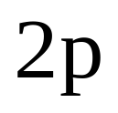
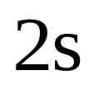



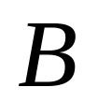

一 固体的能带
完 全 分 离 的 两 个 氢 原 子 能 级
+
+

Slide 2




两个氢原子靠
得很近时的能级分裂
六个氢原子靠 得很近时的能级分裂
固态晶 体的能带

Slide 3
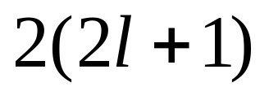

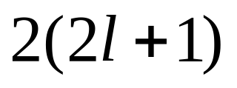
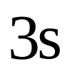


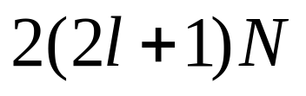


每个能级有 个量子态
金属钠的各 能带上电子的分布
每个能级容纳 个电子
每个能带容纳 个电子

Slide 4
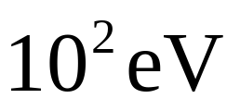
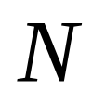
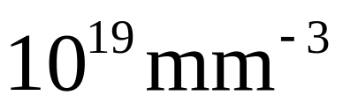
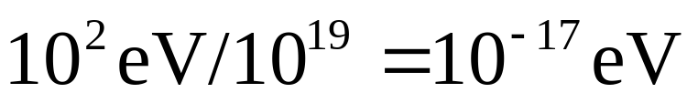
实验表明:
一个能带中最高能级与最低能级之间的间隔一般不超过 的数量级 , 由于原子数 的数量级为 ,所以一个能带中相邻能级间间隔约为

Slide 5

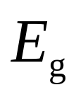
晶 体 的 能 带
空带
导带
导带
禁带
禁带
价带 （非满带）
价带 （满带）

Slide 6


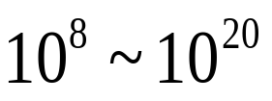

导体、半导体和绝缘体的比较
导 体 半 导 体 绝 缘 体
电 阻 率
温度系数
正
负
负
禁 带
较 小
较 大
价 带
非满带
满 带
满 带

Slide 7



二 本征半导体和杂质半导体
1 本征半导体：纯净的无杂质的半导体
锗晶体中的正常键
电子
导带
禁带
电子被激发，晶体中出现空穴
满带
空穴

Slide 8
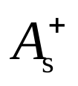
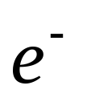


2 杂质半导体
电子型（简称 n 型）半导体
五价原子砷掺入四价硅中，多余的
价电子环绕 离子运动
施 主 能 级
导带
施主能级
价带

Slide 9


空穴型（简称 p 型）半导体
三价原子硼掺入四价锗晶体中，
空穴环绕 离子运动
受 主 能 级
空穴
导带
受主能级
价带

Slide 10






三 pn 结
pn 结 的 伏 安 特 性 曲 线
p n
p n

Slide 11
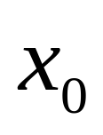
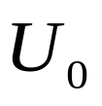

p n
p 偶电层 n
- -
- -
+ +
- -
+ +
- -
+ +
- -
+ +
+ +
空穴
电子
动平衡时 p 型与 n 型接触区域的电势变化

Slide 12
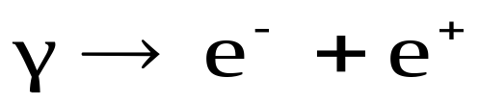

四 光生伏特效应
P
n
光
这种由光的照射，使 pn 结产生电动势的现象，叫做光生伏特效应 .
END

